Slide 1
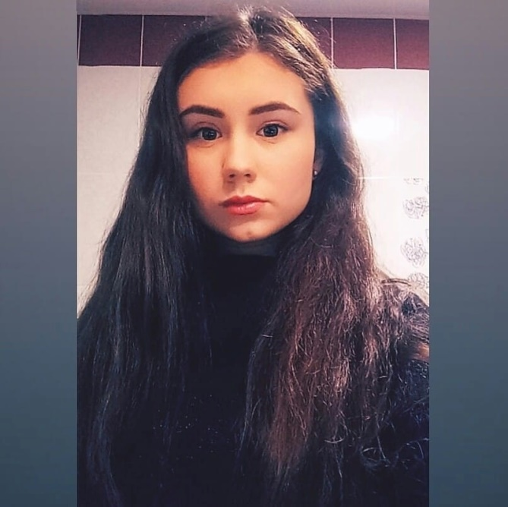
ВІДДІЛ ОСВІТИ, МОЛОДІ ТА СПОРТУ
УМАНСЬКОЇ РАЙОННОЇ ДЕРЖАВНОЇ АДМІНІСТРАЦІЇ
ЧЕРКАСЬКОЇ ОБЛАСТІ
Обласний проект Ліги старшокласників
«МИ – патріоти Черкащини»
Напрямок: «Покращуємо життя громади»
Виконала:
Мендограло Аліна
Учениці 10-класу
Керівник: педагог-організатор
Нетупська Т.М.
Уманський район с. Дмитрушки
загальноосвітня школа
вул. Петропавлівська 15 тел.9-62-40
2019 р.

Slide 2
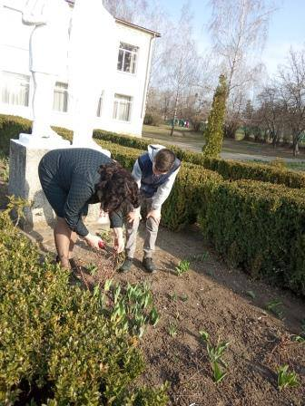
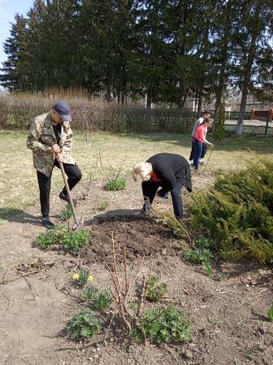
Проведення двомісячника озеленення та благоустрою у Дмитрушківській загальноосвітній школі І – ІІІ ступенів.

Slide 3
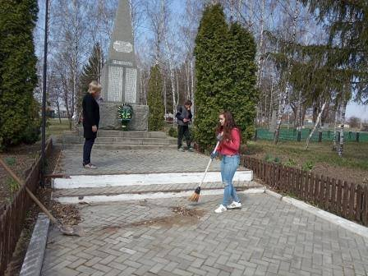
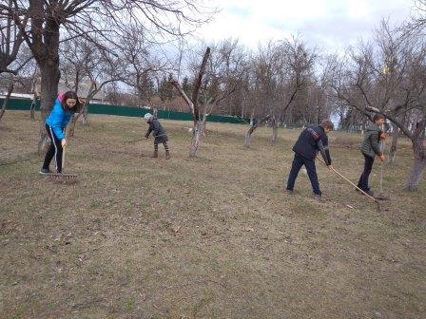
У наш час все більш актуального значення набувають заходи по покращенню стану навколишнього середовища, благоустрою та озелененню територій.

Slide 4
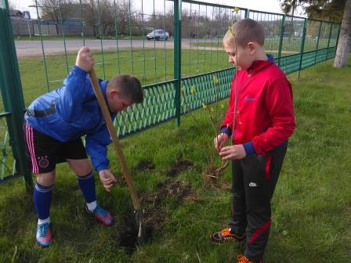
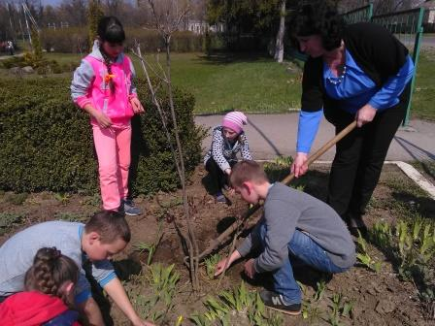
Озеленення є складовою частиною загального комплексу заходів, щодо планування, забудови і впорядкування території. Воно має величезне значення в житті людини та певним чином впливає на навколишнє середовище.

Slide 5
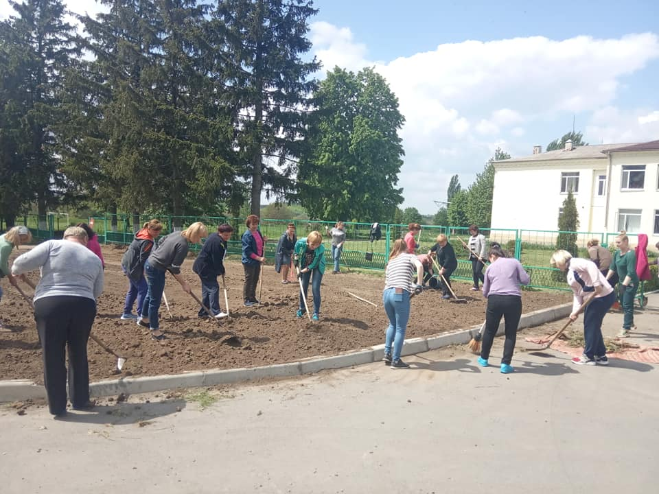
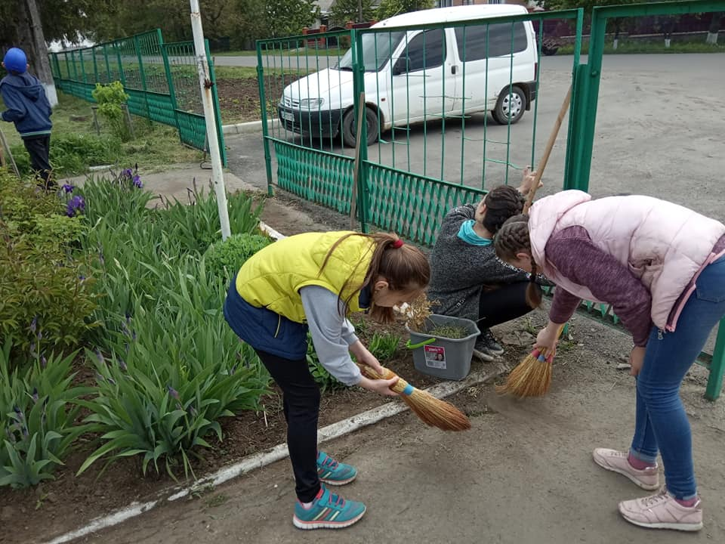
Бадьорі та усміхнені, всі одразу стали до роботи. Тим паче, коли до роботи підходити гуртом. Одні – косять, інші висаджують квіти, треті займаються збиранням сміття.

Slide 6
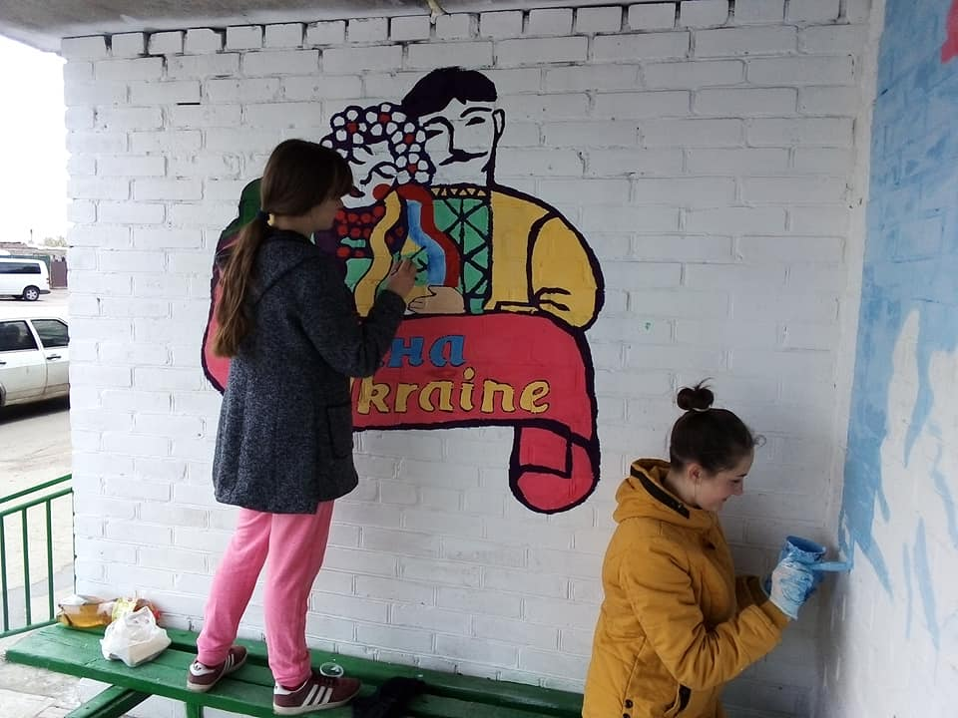
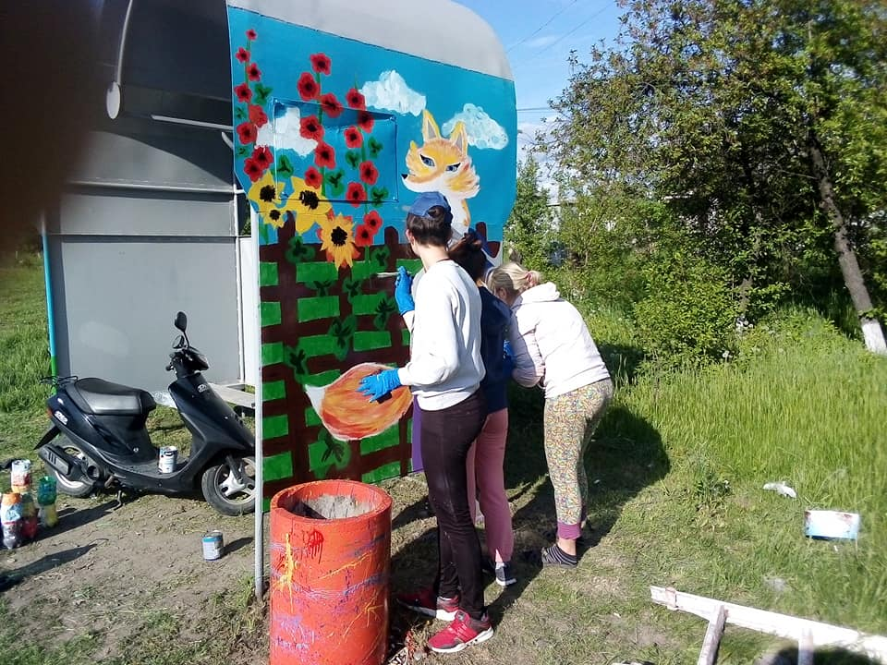
Діти разом із своїми старшими наставниками пофарбували зупинку в яскраві кольори, розмалювали її стіни розкішними червоними мальвами, знайшлося місце і для державного символа – тризуба, для фрагменту вишиванки і патріотичних написів.

Slide 7
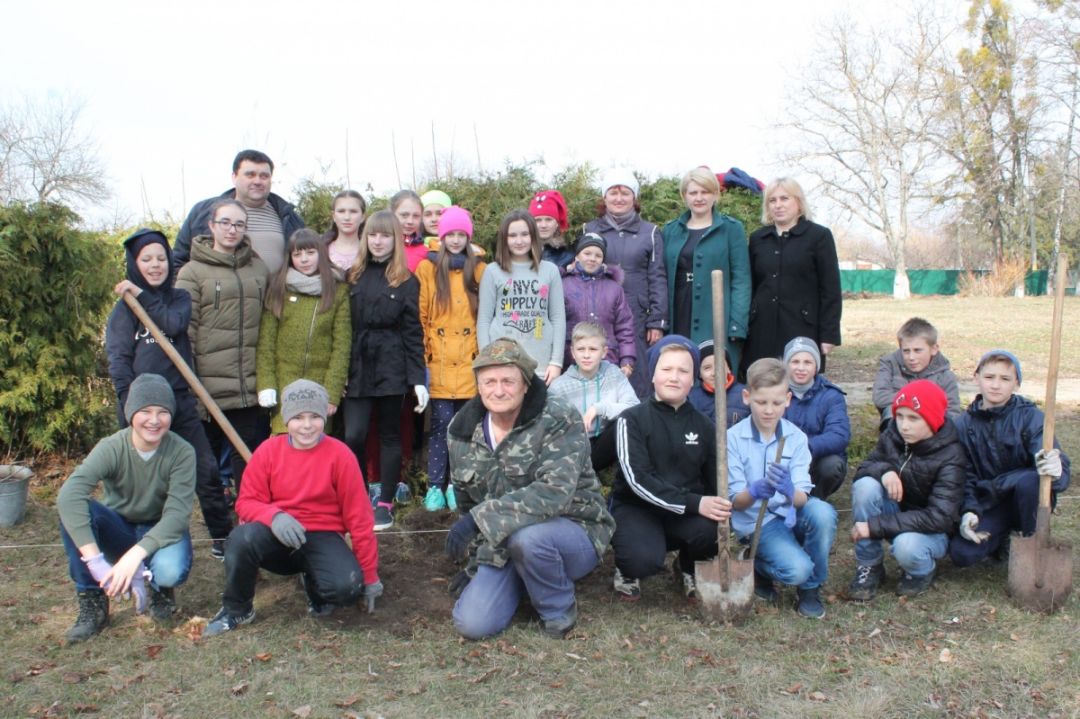
Покращуємо життя громади разом

